Slide 1
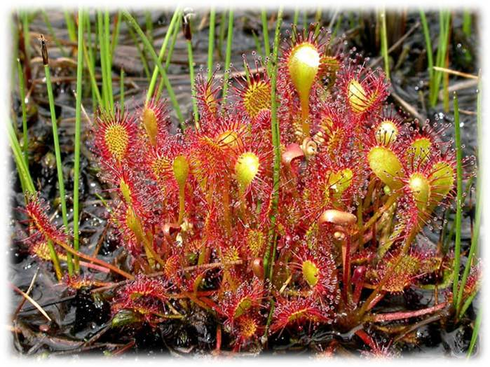
Растения-хищники
Презентацию подготовила: Большакова Е.И.
педагог дополнительного образования
МОУ ДОД «Киришский ДДЮТ»
2015 год

Slide 2
Зачем растениям нужно хищничество?
Насекомоядные растения встречаются во всех частях света.
В основном это многолетние травы, но встречаются полукустарники и кустарники.
Все плотоядные растения растут на болотах, топких и влажных местах, скудных питательными веществами.
Используют животных как дополнительный источник элементов минерального питания (фосфора, калия, азота).
Привлекают насекомых окраской, запахом или сладкими выделениями. На поверхности листьев имеются железы, выделяющие пищеварительные ферменты.

Slide 3
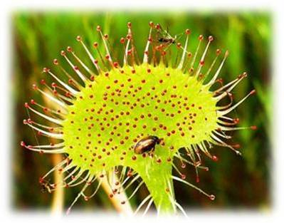
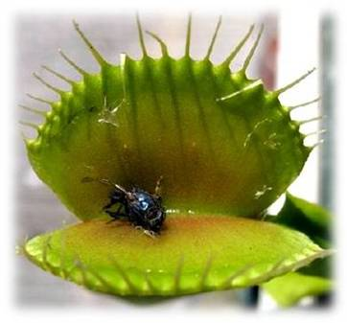
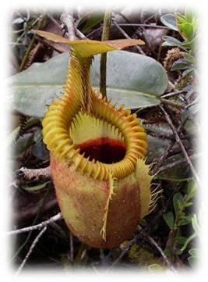
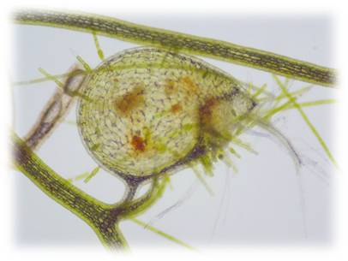
Типы ловушек
Липучие ловушки
Захлопывающиеся ловушки
Ловушка-кувшинчик
Засасывающие листья

Slide 4
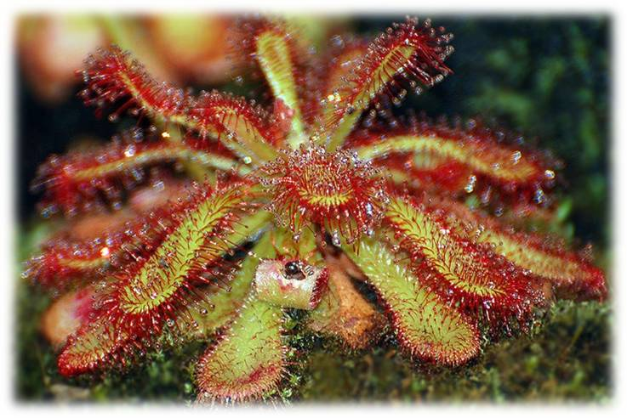
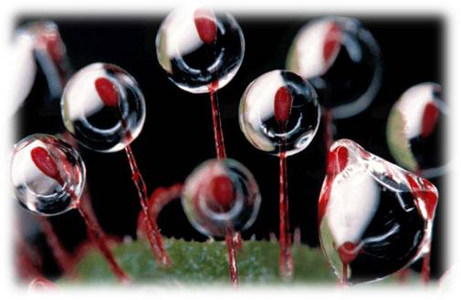
Росянка
Клейкие капельки, которыми покрыты листья, дали название растению.
Существует около 130 видов росянок.
Растут в тропических болотах, длительно пересыхающих почвах австралийских субтропиков, за полярным кругом в тундре.

Slide 5
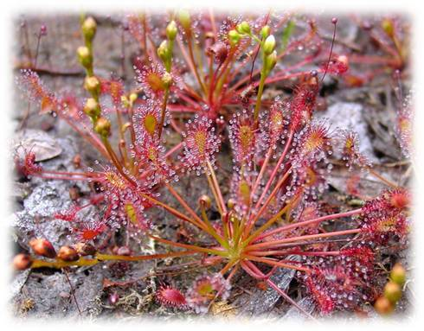
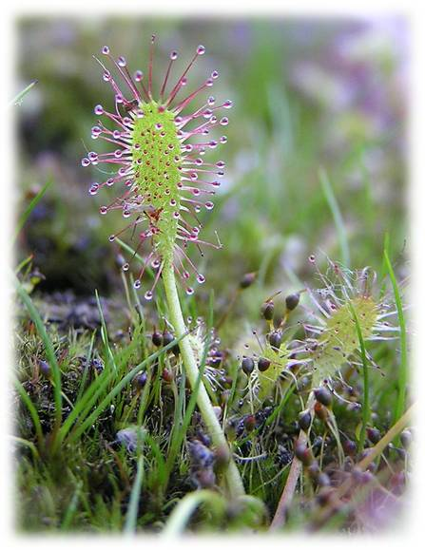
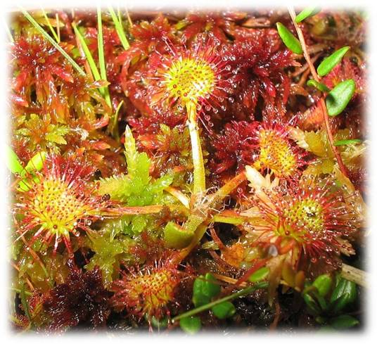
Разные виды росянок
Росянка промежуточная
Росянка английская (длиннолистная)
Росянка круглолистная

Slide 6
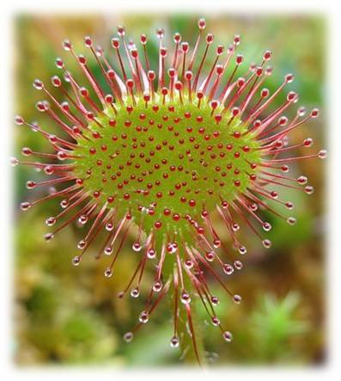
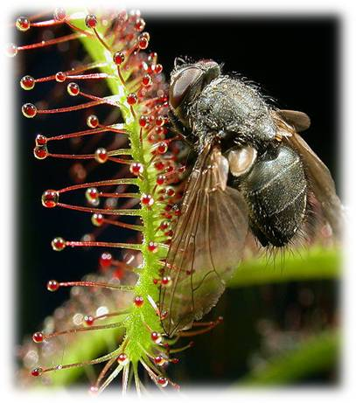
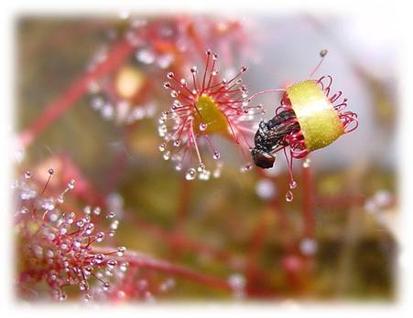
Росянка круглолистная
В Ленинградской области встречается росянка круглолистная.
Главная приманка для жертвы – сладкий запах листьев.
Ловит насекомых с помощью клейких железистых волосков, которые покрывают ее листья.
Насекомое садится на лист и прилипает, лист начинает сворачиваться, прикрывая жертву, выделяет пищеварительную жидкость.

Slide 7
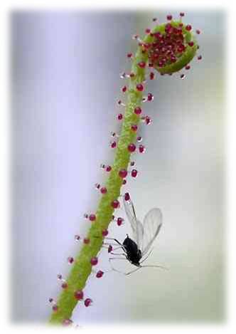
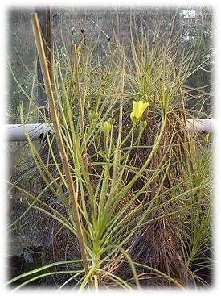
Росолист лузитанский («португальская мухоловка»)
Полукустарник высотой до 30 см.
Произрастает в Северной Африке.
Местные жители издавна используют это растение вместо липкой бумаги от мух, развешивая его внутри домов.

Slide 8
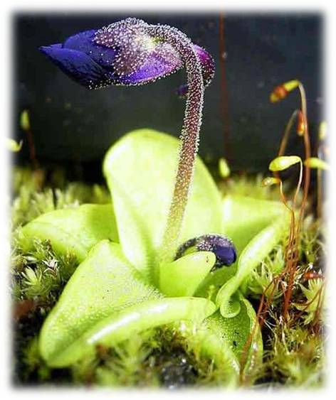
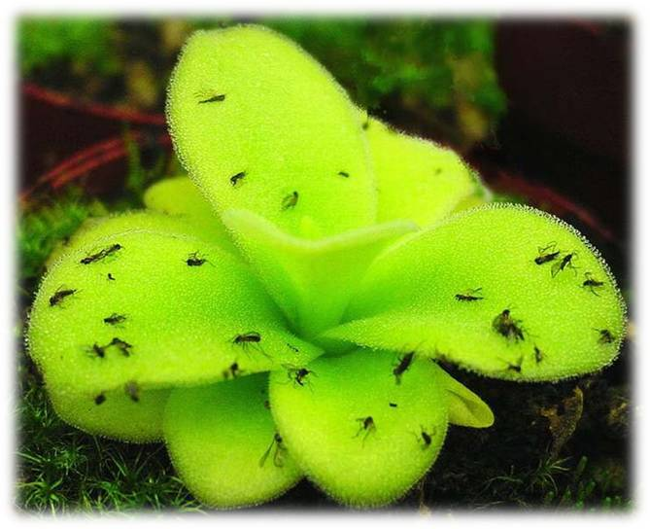
Жирянка
Листья густо покрыты железистыми волосками, при помощи которых растение ловит мелких насекомых, одни из которых вырабатывают сахар, чтобы привлечь насекомых, а другие — пищеварительные ферменты, чтобы переварить их.

Slide 9
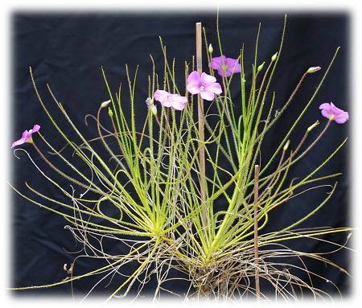
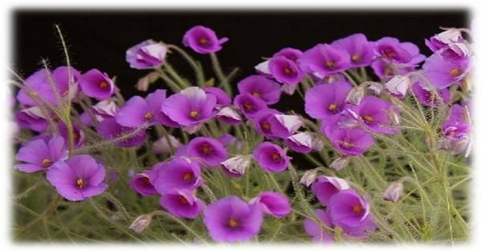
Библис
Этот кустарник - самое крупное насекомоядное растение, произрастающее в Австралии.
Его листочки покрыты липкими волосками, которые выделяют пищеварительный сок.
Своими листиками он не только выделяет сок, но и хватает добычу, если она окажется рядом.
Иногда добычей становятся улитки, лягушки и даже маленькие птицы.

Slide 10
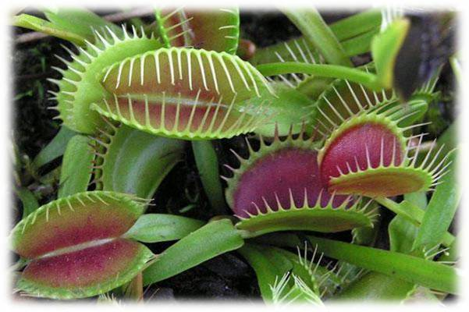
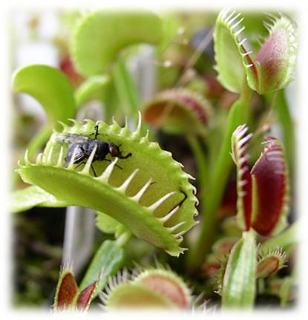
Венерина мухоловка
Растение имеет листья – «челюсти», которые захлопываются, когда к ним прикасается насекомое.
По краям листа расположено 15-20 толстых колючек, похожих на зубы, в середине листа — три сторожевых волоска. Максимальный размер ловушки — 3 см.
Это единственное растение, у которого лов насекомых можно наблюдать даже невооруженным глазом.
Встречается на болотах Северной Америки.

Slide 11
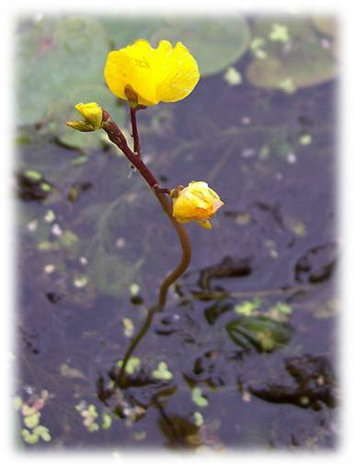
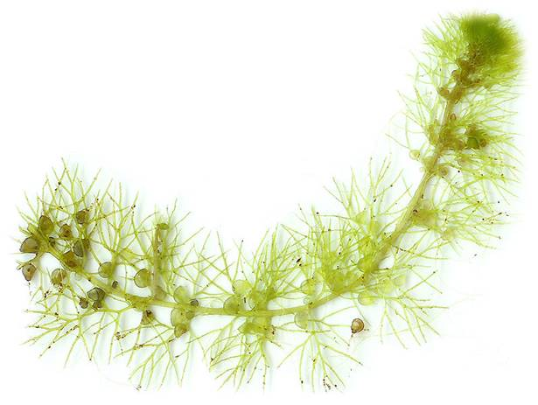
Пузырчатка
Водное растение.
Ловит мелких водных насекомых и рачков с помощью мешочков-пузырьков, растущих на листьях и стеблях.
Задевая за поверхность пузырька, животное попадает в западню, выбраться из которой оно уже не может.
Железы, расположенные на стенках пузырьков, помогают пойманной добычи перевариться.

Slide 12
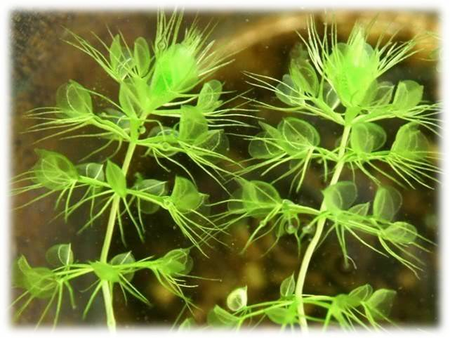
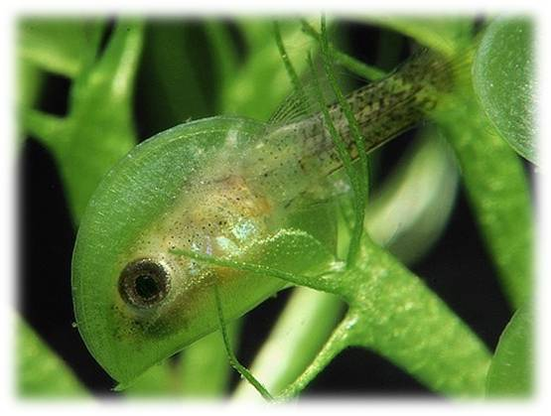
Альдрованда пузырчатая
Растение названо в честь итальянского учёного Улиссе Альдрованди.
Растение свободно плавает в водоёме. Листья снабжены черешком, покрытым щетинками и двустворчатой пластинкой.
Питается мелкими личинками насекомых, рачками.

Slide 13
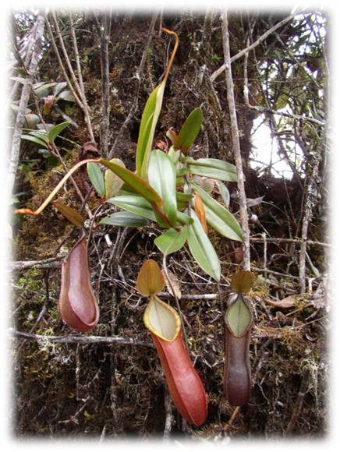
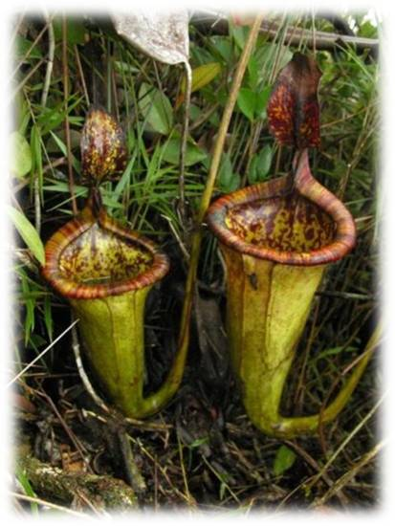
Непентес (кувшиночник)
Название произошло от названия древнегреческой мифической непенфом - травы забвения.
Кустарниковая или полукустарниковая лиана.
Произрастает в тропических лесах.
Народное название ловушек непентесов - «обезьяньи кубки».

Slide 14
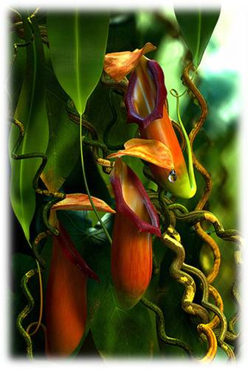
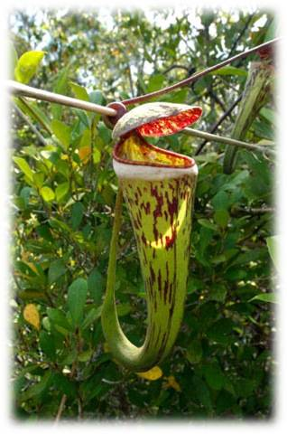
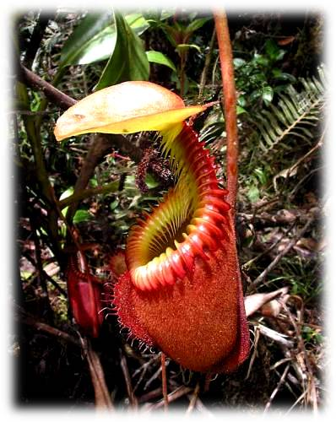
Разнообразие форм и окрасок кувшинчиков
Размеры некоторых ловушек-кувшинчиков непентесов позволяют растениям ловить крыс и мелких птиц.
Крупные непентесы помимо поедания насекомых также пользуются помётом зверьков тупайя, которые забираются на растение как на унитаз, чтобы полакомиться сладким нектаром.

Slide 15
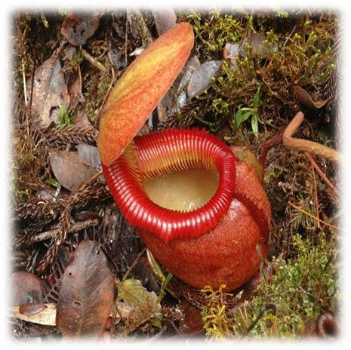
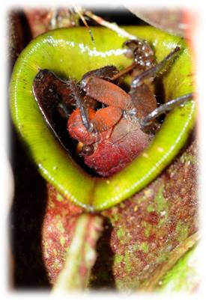
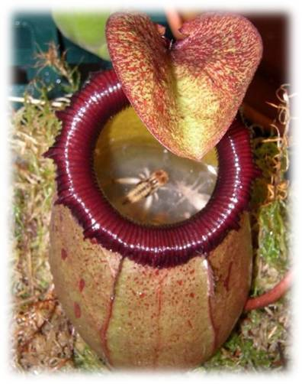
Горлышко кувшинчика покрыто гладким восковым налётом. Насекомые начинают скользить по нему, но выбраться им не дают и щетинки, обращённые остриём вниз.
Кувшинчик наполовину заполнен не сладким нектаром, а пищеварительным «супом». Через 5-7 часов добыча будет полностью переварена.
В крупных кувшинчиках до 1 л. пищеварительного сока. Эту кисловатую жидкость с удовольствием пьют орангутанги.

Slide 16
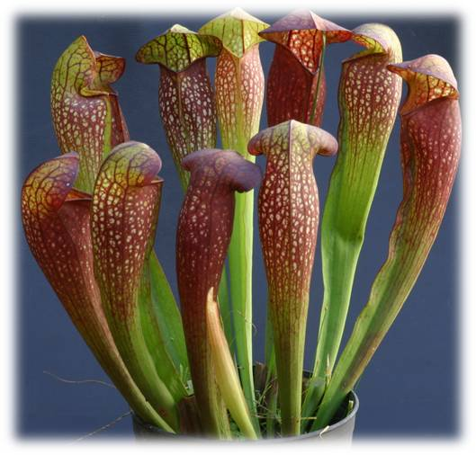
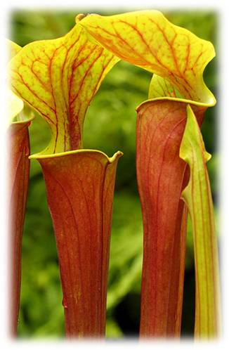
Саррацения
Многолетние корневищные травы.
Ловушку образует скрученный лист, в которых находится раствор пищеварительных ферментов.
Длина ловчих листов-кувшинчиков достигает 1м.
Питается мелкими рачками, лягушками и даже грызунами.
Пассивный зеленый хищник, растению достаточно фотосинтеза.

Slide 17
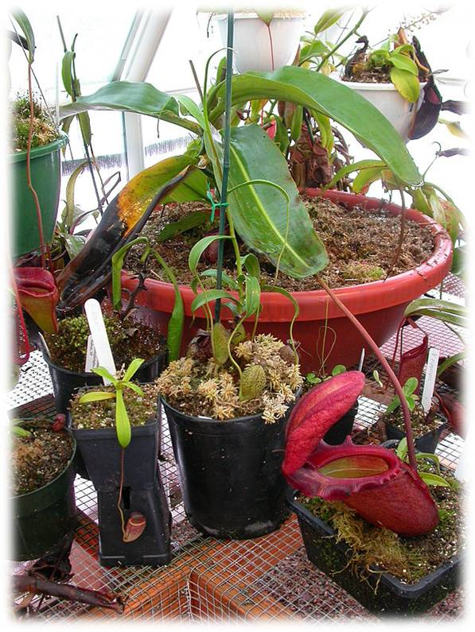
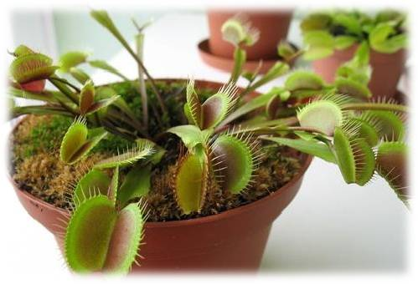
Некоторые виды растений-хищников выращиваются в домашних условиях.

Slide 18
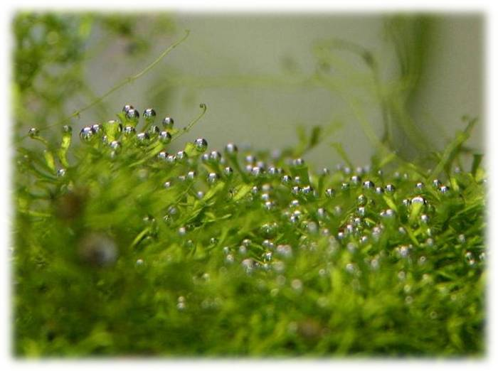
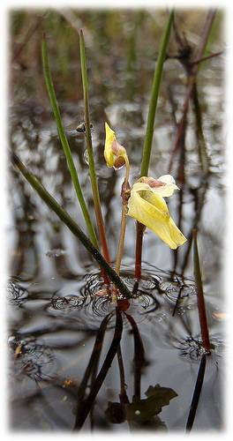
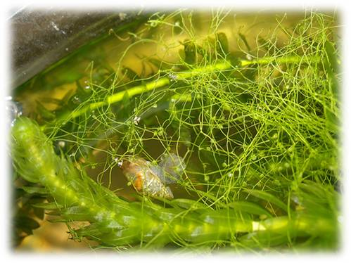
Назови нас

Slide 19
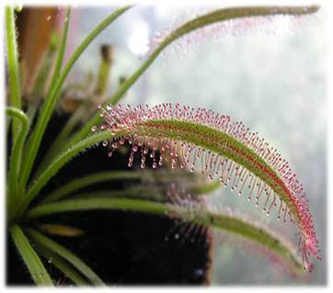

Slide 20
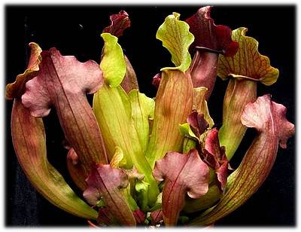

Slide 21
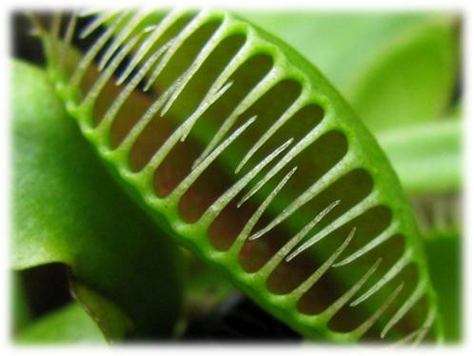
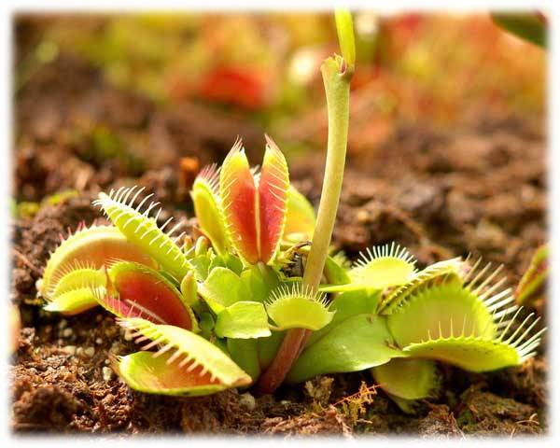

Slide 22
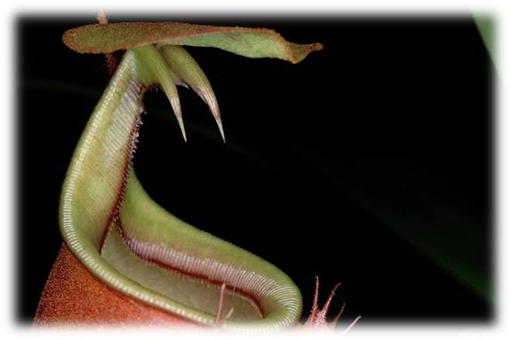
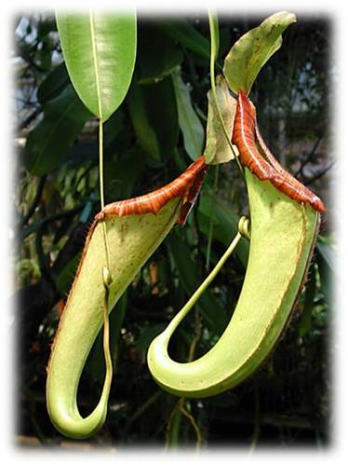
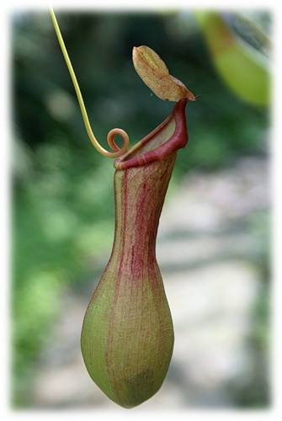
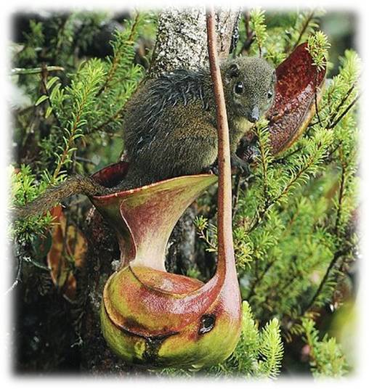

Slide 24
Проверь себя
Почему растения-хищники так называются?
Приведите примеры растений-хищников?
Что заставляет эти растения «выходить на охоту»?
Какие насекомоядные растения можно встретить в нашем крае?
Какие растения называют «подводными ловушками»?

